Slide 1
Formando palabras
JUEGA
Mira la imagen que aparece en cada actividad, piensa cómo se escribiría.
Toca en las tarjetas amarillas que necesites para formar la palabra, pero en orden.
N-Ñ-T
Autor: maestro Blas

Slide 2
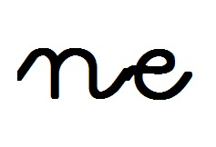
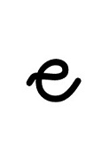
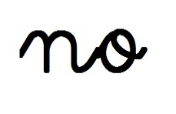
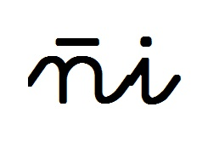
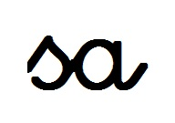
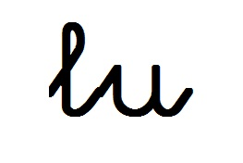
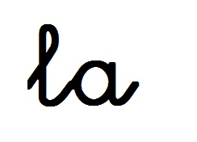
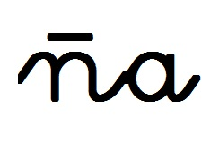
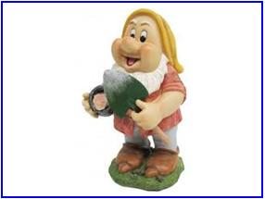
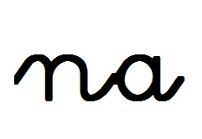
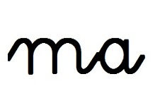
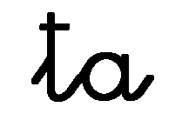
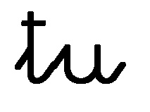
-Toca sobre las sílabas que hacen falta para formar la palabra que corresponde a la imagen.
-Hazlo en el orden adecuado.
1
E
NA
NO
R
Cuando la hayas completado,
pasa a la siguiente

Slide 3
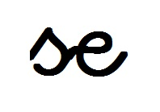
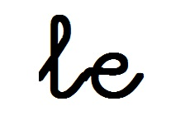
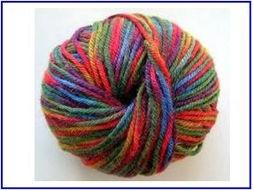
-Toca sobre las sílabas que hacen falta para formar la palabra que corresponde a la imagen.
-Hazlo en el orden adecuado.
2
LA
NA
R
Cuando la hayas completado,
pasa a la siguiente

Slide 4
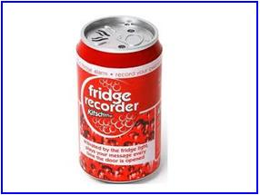
-Toca sobre las sílabas que hacen falta para formar la palabra que corresponde a la imagen.
-Hazlo en el orden adecuado.
3
LA
TA
R
Cuando la hayas completado,
pasa a la siguiente

Slide 5
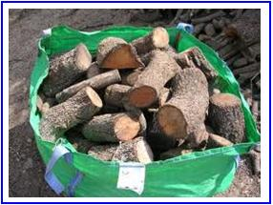
-Toca sobre las sílabas que hacen falta para formar la palabra que corresponde a la imagen.
-Hazlo en el orden adecuado.
4
LE
ÑA
R
Cuando la hayas completado,
pasa a la siguiente

Slide 6
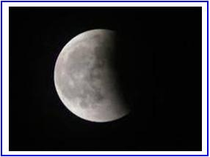
-Toca sobre las sílabas que hacen falta para formar la palabra que corresponde a la imagen.
-Hazlo en el orden adecuado.
5
LU
NA
R
Cuando la hayas completado,
pasa a la siguiente

Slide 7
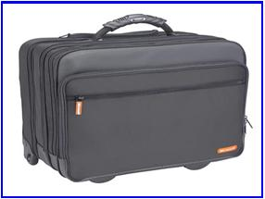
-Toca sobre las sílabas que hacen falta para formar la palabra que corresponde a la imagen.
-Hazlo en el orden adecuado.
6
MA
LE
TA
R
Cuando la hayas completado,
pasa a la siguiente

Slide 8
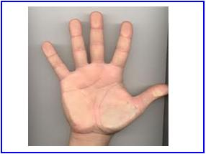
-Toca sobre las sílabas que hacen falta para formar la palabra que corresponde a la imagen.
-Hazlo en el orden adecuado.
7
MA
NO
R
Cuando la hayas completado,
pasa a la siguiente

Slide 9
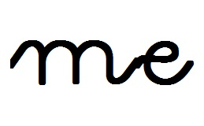
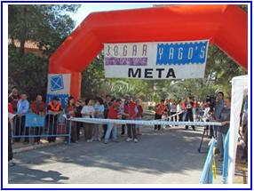
-Toca sobre las sílabas que hacen falta para formar la palabra que corresponde a la imagen.
-Hazlo en el orden adecuado.
8
ME
TA
R
Cuando la hayas completado,
pasa a la siguiente

Slide 10
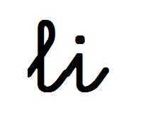
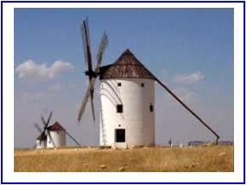
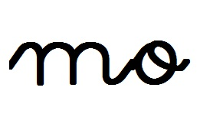
-Toca sobre las sílabas que hacen falta para formar la palabra que corresponde a la imagen.
-Hazlo en el orden adecuado.
9
MO
LI
NO
R
Cuando la hayas completado,
pasa a la siguiente

Slide 11
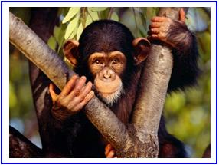
10
-Toca sobre las sílabas que hacen falta para formar la palabra que corresponde a la imagen.
-Hazlo en el orden adecuado.
MO
NO
R
Cuando la hayas completado,
pasa a la siguiente

Slide 12
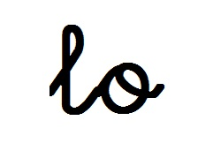
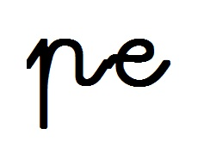
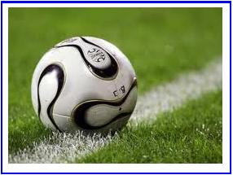
11
-Toca sobre las sílabas que hacen falta para formar la palabra que corresponde a la imagen.
-Hazlo en el orden adecuado.
PE
LO
TA
R
Cuando la hayas completado,
pasa a la siguiente

Slide 13
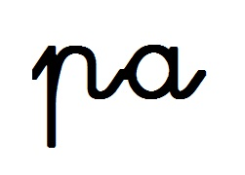
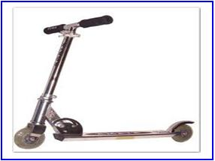
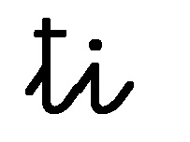
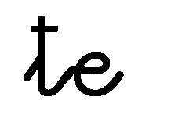
12
-Toca sobre las sílabas que hacen falta para formar la palabra que corresponde a la imagen.
-Hazlo en el orden adecuado.
PA
TI
NE
TE
R
Cuando la hayas completado,
pasa a la siguiente

Slide 14
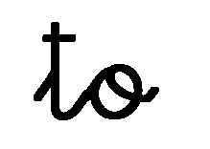
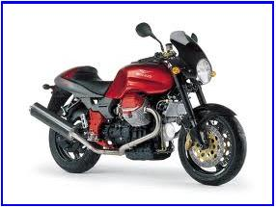
13
-Toca sobre las sílabas que hacen falta para formar la palabra que corresponde a la imagen.
-Hazlo en el orden adecuado.
MO
TO
R
Cuando la hayas completado,
pasa a la siguiente

Slide 15
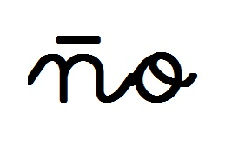
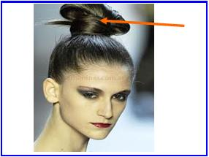
14
-Toca sobre las sílabas que hacen falta para formar la palabra que corresponde a la imagen.
-Hazlo en el orden adecuado.
MO
ÑO
R
Cuando la hayas completado,
pasa a la siguiente

Slide 16
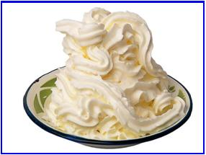
15
-Toca sobre las sílabas que hacen falta para formar la palabra que corresponde a la imagen.
-Hazlo en el orden adecuado.
NA
TA
R
Cuando la hayas completado,
pasa a la siguiente

Slide 17
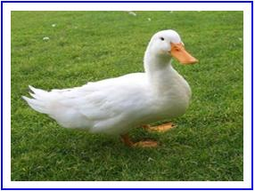
16
-Toca sobre las sílabas que hacen falta para formar la palabra que corresponde a la imagen.
-Hazlo en el orden adecuado.
PA
TO
R
Cuando la hayas completado,
pasa a la siguiente

Slide 18
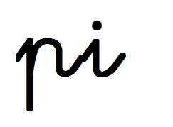
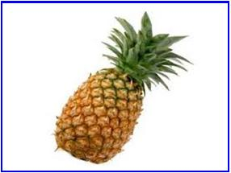
17
-Toca sobre las sílabas que hacen falta para formar la palabra que corresponde a la imagen.
-Hazlo en el orden adecuado.
PI
ÑA
R
Cuando la hayas completado,
pasa a la siguiente

Slide 19
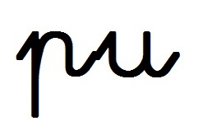
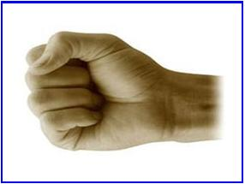
18
-Toca sobre las sílabas que hacen falta para formar la palabra que corresponde a la imagen.
-Hazlo en el orden adecuado.
PU
ÑO
R
Cuando la hayas completado,
pasa a la siguiente

Slide 20
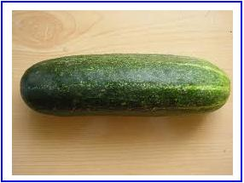
19
-Toca sobre las sílabas que hacen falta para formar la palabra que corresponde a la imagen.
-Hazlo en el orden adecuado.
PE
PI
NO
R
Cuando la hayas completado,
pasa a la siguiente

Slide 21
Has terminado
ATRÁS
Actividad interactiva creada por el autor para el alumnado de la EI “El Castillo”

